Slide 1
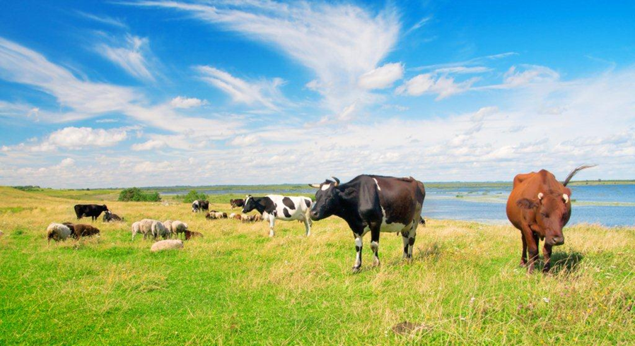
God landbrugsmæssig og Miljømæssig stand (GLM)
Af Tue Mørk
Notes:
Efter at vi har hørt spændende indlæg om randzoner og efterafgrøder, skal vi nu til at tale om landskabselementer og GLM. Det er også spændende og der kan være muligheder for mere støtte til landmændene. Desuden er der er frokost bag efter. Jeg hedder Tue Mørch og kommer fra den enhed i styrelsen, der hedder Bæredygtighed

Slide 2
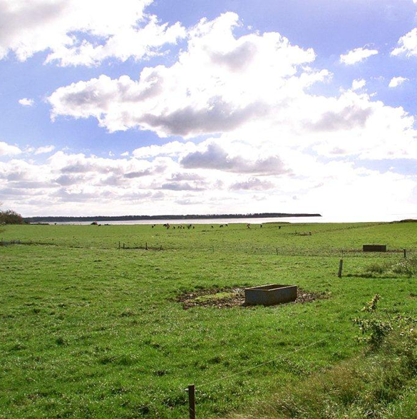
Slåning eller afgræsning
Græs i omdrift
Permanent græs
Græsarealer skal slås eller afgræsses hvert år

Slide 3
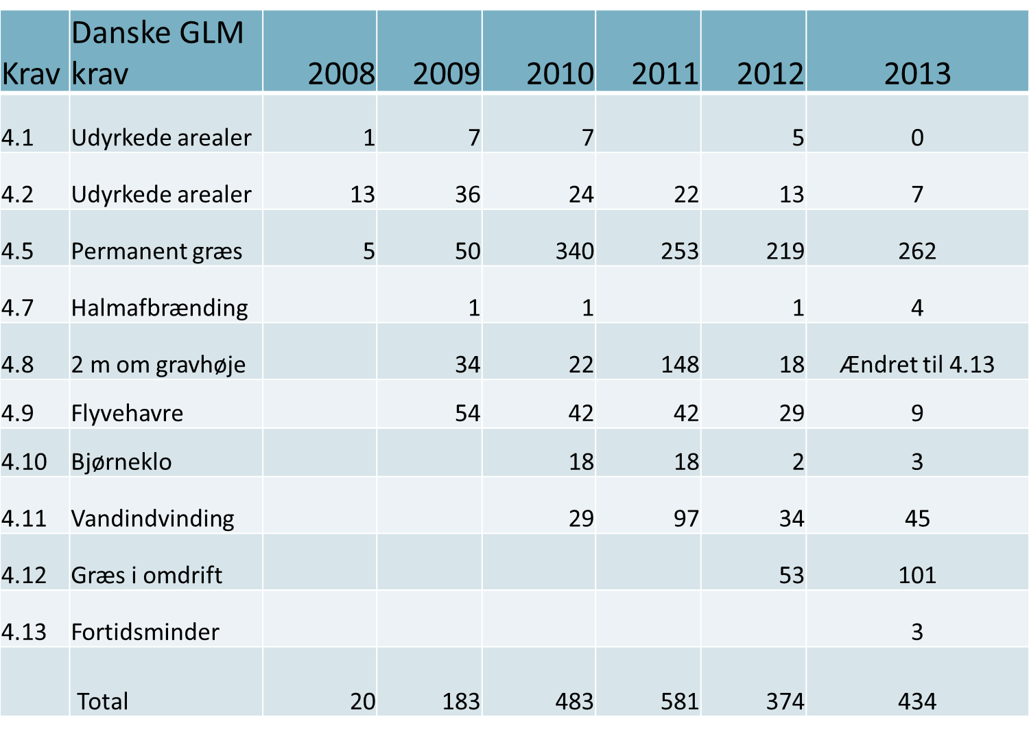

GLM overtrædelser - statistik
Notes:
Tallene viser antallet af indberetninger med overtrædelser

Slide 4
Slåning eller afgræsning på arealer uden Enkeltbetaling
0,3 Storkreaturer (SK) fra 1/7 til 15/9
På § 3, Natura 2000 eller Særligt Følsomme landbrugsområder uden kvælstofkvote
Hvis arealet ikke kan holdes lysåbent skal det slås

Slide 5
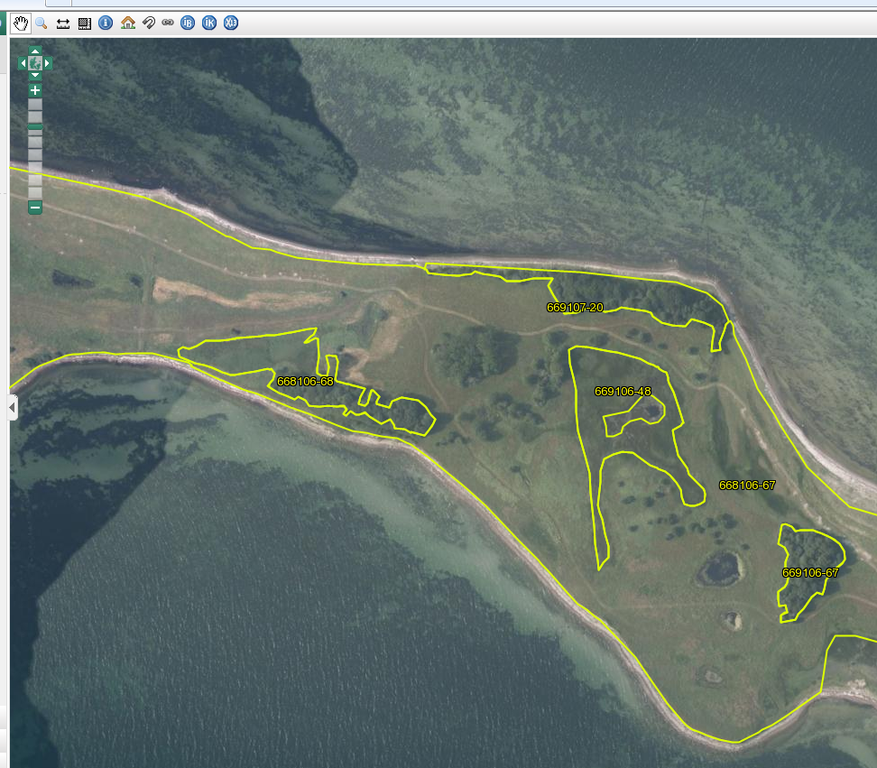

Slide 6
Slåning eller afgræsning
Omfatter alle landbrugsarealer
Arealer, der ikke er landbrugsarealer, skal angives som natur eller bygninger.
Overtrædelse af GLM reglerne giver støttereduktioner

